Slide 1
Systemes d’information et bases de données relationnelles

Slide 2
Analyse et conception d’une base de données
Dépendances fonctionnelles
Dictionnaire de données
Matrice des dépendances fonctionnelles
Modèle conceptuel de données MCD
Modèle relationnel de données MRD
Les formes normales et vérification du MRD
L3 MIASHS-IDS SI & BDR

Slide 3
Dépendances fonctionnelles
Dépendances fonctionnelles directes
Soit R (X, Y, Z) une relation où X, Y, et Z sont des ensembles d’attributs. Z peut être vide.
Définition : X est en dépendance fonctionnelle avec Y (X → Y) si pour une valeur de X on détermine une seule valeur de Y dans la relation R.
ex. PRODUIT (NumProd, Dési, Prix)
DF possibles : NumProd → Dési NumProd → Prix
L3 MIASHS-IDS SI & BDR

Slide 4
Dépendances fonctionnelles
Dépendances fonctionnelles composées
Définition : Pour une valeur de X ET Y on a une seule valeur Z et on note X,Y → Z
Exemple : N°Facture, Réf_Prod→ Qté
Pour une facture et une référence produit, il y a une seule quantité.
N°Etudiant, N° Epreuve→ Note
Pour un Etudiant et une épreuve, il y’a une seule note.
L3 MIASHS-IDS SI & BDR

Slide 5
Dépendances fonctionnelles
Dépendances fonctionnelles transitives
Définition : X est en dépendance fonctionnelle avec Y (X → Y)
Y est en dépendance fonctionnelle avec Z (Y → Z)
X est en dépendance fonctionnelle avec Z (X → Z)
(X → Z) est une dépendance fonctionnelle transitive
Exemple : N° Facture → N° Client est une DFD
N° Client → Nom client est une DFD
N° Facture → Nom client est une DFT
L3 MIASHS-IDS SI & BDR

Slide 6
Etapes d’analyse à suivre pour la réalisation d’un modèle conceptuel
Etape 1 : Etablir le Dictionnaire des données
Il s'agit de recenser les différentes données dans un tableau, en sachant que l'on distingue 3 types de données :
Données élémentaires : Elles ne sont pas obtenues par calcul à partir d'autres données.
Exemple : On donne la quantité, le prix de l'article,….
Données calculées : Elles résultent d'un calcul effectué à partir d'autres données.
Exemple Le coût total est une donnée calculée (= quantité * prix unitaire ).
Données paramètres : C'est une donnée qui ne prend qu’une valeur unique. Exemple : L'entreprise s'appelle Etoile

Slide 7
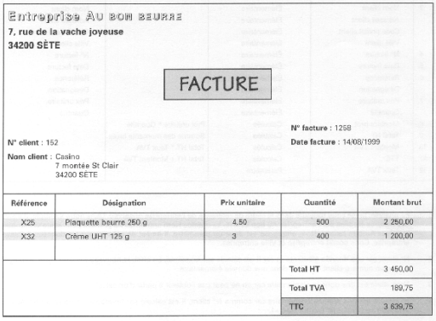
Etapes d’analyse à suivre pour la réalisation d’un modèle conceptuel
Exemple

Slide 8
Etapes d’analyse à suivre pour la réalisation d’un modèle conceptuel Etape 1 : Dictionnaire de données
Attributs | Type | Règle de calcul
Nom entreprise | Paramètre
Adresse entreprise | Paramètre
CP entreprise | Paramètre
Ville entreprise | Paramètre
N° client | Elémentaire
Nom client | Elémentaire
Adresse client | Elémentaire
CP client | Elémentaire
Ville client | Elémentaire
N° facture | Elémentaire
Date facture | Elémentaire
Réf produit | Elémentaire
Désignation produit | Elémentaire
Prix unitaire | Elémentaire
Quantité commandée | Elémentaire
Montant brut | Calculé | Prix unitaire * Quantité commandée
Total HT | Calculé | Somme des montants bruts
Montant TVA | Calculé | Total HT * Taux TVA
TTC | Calculé | Total HT + Montant TVA
Taux TVA | Paramètre

Slide 9
Etapes d’analyse à suivre pour la réalisation d’un modèle conceptuel
Etape 2 : Etablir la matrice des dépendances fonctionnelles
Seules les données élémentaires sont reprises.
Et on cherche les dépendances fonctionnelles entre attributs.
On pose une question pour chaque valeur d’un attribut, existe-t-il une seule valeur d’un autre attribut?
Dans l'affirmative, on crée une nouvelle colonne, et on inscrit le numéro de l’attribut dans l’entête de la colonne, et une croix dans la ligne correspondante.
Exemple :
N° Client trouve un seul Nom client
On crée une nouvelle colonne, on inscrit 1 dans l’entête de cette colonne et on inscrit une croix dans la ligne Nom client

Slide 10
Etapes d’analyse à suivre pour la réalisation d’un modèle conceptuel
Etape 2 : Etablir la matrice des dépendances fonctionnelles
Attributs sources
N° | Attributs | 1 | 6 | 8 | 6+8
1 | N° client |  | x
2 | Nom client | x | x
3 | Adresse client | x | x
4 | CP client | x | x
5 | Ville client | x | x
6 | N° facture
7 | Date facture |  | x
8 | Réf produit
9 | Désignation produit |  |  | x
10 | Prix unitaire |  |  | x
11 | Quantité commandée |  |  |  | x
Attributs cibles

Slide 11
Etapes d’analyse à suivre pour la réalisation d’un modèle conceptuel
Etape 2 : Etablir la matrice des dépendances fonctionnelles
Repérage des dépendances fonctionnelles transitives
Attributs sources
N° | Attributs | 1 | 6 | 8 | 6+8
1 | N° client |  | x
2 | Nom client | x | x
3 | Adresse client | x | x
4 | CP client | x | x
5 | Ville client | x | x
6 | N° facture
7 | Date facture |  | x
8 | Réf produit
9 | Désignation produit |  |  | x
10 | Prix unitaire |  |  | x
11 | Quantité commandée |  |  |  | x
dépendances fonctionnelles transitives
Attributs cibles
N° Facture → N° Client
N° Client → Nom client
N° Facture → Nom client

Slide 12
Etapes d’analyse à suivre pour la réalisation d’un modèle conceptuel
Etape 2 : Etablir la matrice des dépendances fonctionnelles
Elimination de toutes les dépendances fonctionnelles transitives
Attributs sources
N° | Attributs | 1 | 6 | 8 | 6+8
1 | N° client |  | x
2 | Nom client | x
3 | Adresse client | x
4 | CP client | x
5 | Ville client | x
6 | N° facture
7 | Date facture |  | x
8 | Réf produit
9 | Désignation produit |  |  | x
10 | Prix unitaire |  |  | x
11 | Quantité commandée |  |  |  | x
Attributs cibles

Slide 13
Etapes d’analyse à suivre pour la réalisation d’un modèle conceptuel
Etape 2 : Etablir la matrice des dépendances fonctionnelles
Validation de la matrice : - Toutes les lignes non sources doivent avoir au moins une croix
- Les attributs non sources doivent avoir une seule croix
Attributs sources
N° | Attributs | 1 | 6 | 8 | 6+8
1 | N° client |  | x
2 | Nom client | x
3 | Adresse client | x
4 | CP client | x
5 | Ville client | x
6 | N° facture
7 | Date facture |  | x
8 | Réf produit
9 | Désignation produit |  |  | x
10 | Prix unitaire |  |  | x
11 | Quantité commandée |  |  |  | x
Attributs cibles

Slide 14
Etapes d’analyse à suivre pour la réalisation d’un modèle conceptuel
Etape 3 : Etablir le modèle conceptuel de données
Entité : Chaque colonne avec un seul chiffre induit la création d'une entité dont la clé primaire est la tète de colonne, ce sont les dépendances fonctionnelles directes.
Association :
Association CIM (Contrainte d’intégrité multiples) : Chaque colonne avec deux chiffres ou plus induit la création d’une association, ce sont les dépendances fonctionnelles composées
Sur un MCD, elle se caractérise par des cardinalités de 0,n ou 1,n dans les deux pattes
Ont dit que c’est une association porteuse de données.

Slide 15
Etapes d’analyse à suivre pour la réalisation d’un modèle conceptuel
Etape 3 : Etablir le modèle conceptuel de données
Association CIF (Contrainte d’intégrité fonctionnelles) : La présence d’une croix dans une ligne qui est source induit la création d’une CIF.
Sur un MCD, elle se caractérise par des cardinalités de 0,1 ou 1,1 dans l’une des pattes de la relation.
Une CIF se transforme ensuite (lorsque l’on passe au MRD / MLD) en une clé étrangère à ajouté à la table située du côté du cardinalité maximale à 1.
Dans l'exemple, la ligne N° client qui est également une donnée source (en tête de colonne), contient une croix dans la colonne N° facture.
Ceci se traduit par l'existence d'une CIF entre N° Facture et N° Client.
Cette CIF se lit de la façon suivante :
POUR UNE FACTURE , IL Y A UN CLIENT
Ont dit que c’est une association non porteuse de données

Slide 16
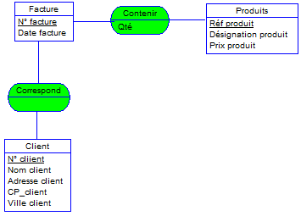
Etapes d’analyse à suivre pour la réalisation d’un modèle conceptuel
Etape 3 : Etablir le modèle conceptuel de données
Représentation du Modèle conceptuel de données
Entité
CIM
CIF

Slide 17
Etapes d’analyse à suivre pour la réalisation d’un modèle conceptuel
Etape 3 : Etablir le modèle conceptuel de données
Les cardinalités
Ce sont des couples qui peuvent prendre comme valeur :
0,1
0,n
1,1
1,n
Le premier chiffre correspond au minimum, le second au maximum.
Prenons la relation entre les entités Facture et Client
Pour un client, on a au minimum une facture et au maximum n factures. Donc : 1, n
Pour une facture , on a au minimum un client et au maximum un client. Donc : 1,1

Slide 18
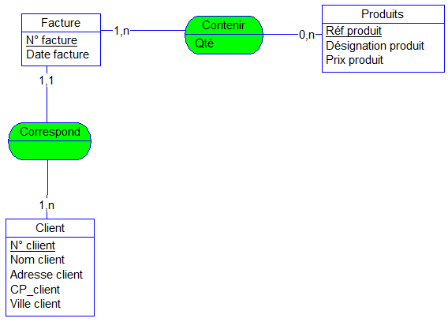
Etapes d’analyse à suivre pour la réalisation d’un modèle conceptuel
Etape 3 : Etablir le modèle conceptuel de données

Slide 19
Etapes d’analyse à suivre pour la réalisation d’un modèle conceptuel
Etape 4 : Etablir le modèle relationnel MRD/MLD
Le modèle relationnel de données MRD/MLD va être utilisé pour la mise en place de la base de données dans un logiciel. (Oracle, SQL Server, MySQL,…)
Trois règles permettent de transposer le modèle conceptuel en modèle relationnel
Une entité induit la création d'une relation où la clé primaire est simple
Une CIM induit la création d'une relation où la clé primaire est composée
Une CIF induit la création d'une clé étrangère

Slide 20
Etapes d’analyse à suivre pour la réalisation d’un modèle conceptuel
Etape 4 : Etablir le modèle relationnel MRD/MLD
Les entités
L’entité induit la création d'une relation où la clé primaire est simple
Dans notre exemple, les entités Produit, Client et Facture induisent la création des relations suivantes :
Produit (Référence, Désignation, Prix unitaire)
Client (N° client, Nom client, Adresse client, CP client, Ville client)
Facture (N° facture, Date facture)

Slide 21
Etapes d’analyse à suivre pour la réalisation d’un modèle conceptuel
Etape 4 : Etablir le modèle relationnel MRD/MLD
Les associations CIM
La CIM induit la création d’une relation avec une clé primaire composée
Dans notre exemple l'association CIM Contenir induit la création de la relation suivante :
Contenir(N° facture, Référence, Quantité)

Slide 22
Etapes d’analyse à suivre pour la réalisation d’un modèle conceptuel
Etape 4 : Etablir le modèle relationnel MRD/MLD
LA contrainte CIF
Une CIF induit la création d'une clé étrangère qui sera ajoutée dans la relation qui a une cardinalité maximale à 1.
Dans notre exemple la CIF entre Facture et Client induit la création d'une clé étrangère (notée #) dans la relation Facture.
Celle-ci devient : Facture (N° facture, Date facture, #No client)

Slide 23
Etapes d’analyse à suivre pour la réalisation d’un modèle conceptuel
Etape 4 : Etablir le modèle relationnel MRD/MLD
Le modèle relationnel complet est le suivant :
Produit (Référence, Désignation, Prix unitaire)
Client (N° client, Nom client, Adresse client, CP client, Ville client)
Facture (N° facture, Date facture, #No client)
Contenir (N° facture, Référence, Quantité)

Slide 24
Vérification du modèle relationnel
Première forme normale
Une relation est en 1FN si tous les attributs ne sont pas décomposables.
ex. La relation DEPARTEMENT (Nom, Adresse, Tel) n’est pas en 1FN si les attributs Noms et Adresse peuvent être du type [Jean Paul] ou [Rue de Marseille, 69003 Lyon].
L3 MIASHS-IDS SI & BDR

Slide 25
Deuxième forme normale
Vérification du modèle relationnel
Une relation est en 2FN si :
elle est en 1FN ;
tout attribut non clé primaire doit dépendre entièrement de la clé primaire (à vérifier dans le cas ou l’identifiant est composé).
Ex. La relation CLIENT (NumCli, Nom, Prénom, DateNaiss, Rue, CP, Ville) est en 2FN.
Ex. La relation COMMANDE (NumProd, NumFour, Quantité, VilleFour) n’est pas en 2FN car et NumFour → Ville.
La décomposition suivante donne deux relations en 2FN : COMMANDE (NumProd, NumFour, Quantité)
FOURNISSEUR (NumFour, VilleFour)
L3 MIASHS-IDS SI & BDR

Slide 26
Troisième forme normale
Vérification du modèle relationnel
Une relation est en 3FN si :
elle est en 2FN ;
il n’existe aucune DF entre deux attributs non clé primaire.
ex. La relation MUSIQUE (NoChanson, #NoChanteur, NomChanteur) n’est pas en 3FN
NoChanteur → Nom
La décomposition suivante donne deux relations en 3FN.
R1 (NoChanson, #NoChanteur)
R2 (NoChanteur, Nom).
L3 MIASHS-IDS SI & BDR

